Slide 1
YMT311 Bilgi Sistemleri ve Güvenliği
Biyometrik Güvenlik Araçları
Bölüm - 10
Yrd.Doç.Dr. Resul DAŞ
Fırat Üniversitesi
Yazılım Mühendisliği Bölümü

Slide 2
Konu Başlıkları
Güvenlik Araçları
Bilişim Suçları
Bilgi ve Bilgi Güvenliği
Sonuç
Sorular
Kaynaklar
Yrd.Doç.Dr. Resul DAŞ
<number>/ 34

Slide 3
BİYOMETRİK GÜVENLİK SİSTEMLERİ
Biyometrik tanıma, datayı kodlama veya şifreleme /deşifreleme için vücut özelliklerini kullanan bir süreçtir. Parmak izi, retina ve iris, avuç içi izi,yüz yapısı ve ses tanıma günümüzde sıkça araştırılan biyometrik tanıma teknikleridir. Bu özellikler her şahsa özel olduğu için biyometrik yöntemler hırsızlık ve dolandırıcılığa kısmen de internet üzerinde ticarete cevap olabilecektir.Bu yeni teknolojinin özelliği parola veya PIN numarası yerine çalınamayan kaybolmayan veya yeniden oluşturulamayan biyometrik özelliğin kullanılmasıdır. Bir endüstri uzmanına göre, Kullanıcının erişim haklarına sahip olabilmek için onun parmağını kesmedikçe, biyometrik tanıma erişim kontrolü için mükemmel bir yöntemdir.
Yrd.Doç.Dr. Resul DAŞ
<number>/ 34

Slide 4
BİYOMETRİK GÜVENLİK SİSTEMLERİ
Tablo 8.1 ‘de ifade edildiği üzere biyometrik yöntemleri kullanmak için oldukça fazla seçenek bulunmaktadır.Tablo 8.1 ‘de verilmiş olan biyometrik yöntemler bugüne kadar kararlılığı test ve kabul edilmiş olan yöntemlerdir.Bunlar için daha doğru bir ifade kullanılması gerekirse bu yöntemler bilinen biyometrik yöntemlerdir.Bu yöntemlerin ötesinde halihazırda araştırma aşamasında olan bir çok biyometrik yöntemde bulunmaktadır.Bunlar arasında en dikkat çekici olanlarından birisi insanların kulak yapılarını algılayıp tanıyan sistemlerdir.Bu da göstermektedir ki insanların kendilerine has olan bütün uzuvları biyometrik tanımlayıcı olarak kullanılabilir. Bu da biyometrik sistemlerin ana amacını oluşturmaktadır.
Yrd.Doç.Dr. Resul DAŞ
<number>/ 34

Slide 5
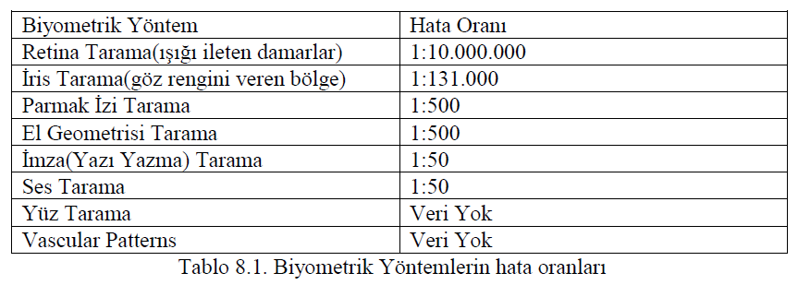
BİYOMETRİK GÜVENLİK SİSTEMLERİ
Yrd.Doç.Dr. Resul DAŞ
<number>/ 34

Slide 6
Biyometriğin Tarihçesi
Bugünün biyometrik tanıma süreçleri geçmişteki bazı yaygın biyometrik tekniklerinden türetilmiştir. Doğal olarak en yaygın olan ve suçluların tespitinde, çalışanların lisanslarında kullanılan parmak izidir. Bu süreç, yazılı kopya üzerinden manuel olarak haftalarca süren bir inceleme sonucunda bazen de yanlış sonuçlar vererek gerçeklenirdi. Bilgisayar teknolojisinin gelişmesiyle, bazı kuruluşlar, arşivlerini elektronik olarak tutmaya ve parmak izi eşleştirme sürecini daha hızlı ve doğru olarak yapmaya başladılar. Parmak izi tanıma sürecinin sonraki adımı sadece kişileri tanımak değil aynı zamanda belirli yerlere erişimlerini denetlemektir. Bu teknik ile birlikte biyometrik tanıma koddaki bilginin çözümlenmesiyle, kişilerin belirli yerlere girişlerini sağlayacak biyometrik parola olarak kullanılmaya başlamıştır.
Yrd.Doç.Dr. Resul DAŞ
<number>/ 34

Slide 7
Biyometrik Tanıma Nasıl Çalışır?
Tanıma, iletilen veya bir veritabanında saklanan bilginin anlaşılmasına yardım eden bir matematiksel süreçtir, ve bir kripto sistemini belirleyen üç ana faktör vardır, matematiksel süreç veya algoritmanın karmaşıklığı, mesajı anlamakta kullanılan tanıma özelliğinin uzunluğu, anahtar yönetimi olarak bilinen anahtarın emniyetli saklanması. 68 Dr.İ.SOĞUKPINAR G.Y.T.E. Bil.Müh.Böl. Algoritmanın karmaşıklığı, ters işlem ile doğrudan bağıntısı olması nedeniyle önemlidir. Bazıları tanımanın bu alanının kolayca kırılabileceğini düşünür, bununla birlikte kripto sistemleri saldırılara karşı zafiyet olan en az bu üç faktörü içerecek şekilde iyi tasarlanır.
Yrd.Doç.Dr. Resul DAŞ
<number>/ 34

Slide 8
Biyometrik Tanıma Nasıl Çalışır?
Mesajı anlamakta kullanılan tanıma anahtarının uzunluğu, tanıma sürecinin ikinci en önemli parçasıdır. Daha kısa olan anahtarlar brute force saldırılarına karşı daha zayıftır. Bunun anlamı bir kişinin hesaba girebilmek için bütün mümkün parola kombinasyonlarını denemesi demektir.
Parola veya PIN numarası gibi biyometrik olmayan tanıma süreçlerinde, anahtarın uzunluğuna bağlı olarak enformasyon yetkisiz kişilerce erişilmeye karşı güvensizdir.Örneğin üç karakterlik bir şifre, mümkün olan permutasyonlar bakımından on karakter uzunluğundaki bir şifreye göre daha zayıftır. Mevcut bilgisayar gücü ile, 64 karakter uzunluğundaki bir anahtarın bulunabilmesi için gerekli permutasyonlarının hesabı dört yüz yıl alabilecektir Biyometrik tanıma, personel tanımlayıcısı ile normal anahtar karakterlerinin yerlerini değiştiren bir standart karakter uyuşturma yapar. Bu biyometrik anahtar olmadan veriye erişilemez.
Yrd.Doç.Dr. Resul DAŞ
<number>/ 34

Slide 9
Biyometrik Tanıma Nasıl Çalışır?
Anahtarların emniyetli olarak saklanması tanıma sürecinin en zayıf yönüdür. En kolay olarak gözüken saklama süreci en zor işlemdir çünkü parola veya PIN numarası kaybolabilir veya çalınabilir. İyi tanıma özelliği çok uzun olan ve hatırlanamayan parolaların, kağıtta akıllı kartlarda, veya disketlerde saklanarak yetkisiz kişilerin erişiminin önlenmesidir. Biyometrik tanıma sistemleri anahtarın kaybetme veya çalınma olmadan taşınmasını mümkün kılar.
Yrd.Doç.Dr. Resul DAŞ
<number>/ 34

Slide 10
Örüntü Tanıma Teknikleri
Örüntü Tanıma, gereksiz detaylardan arındırılmış olan giriş datasından çıkartılan anlamlı özellikler yardımıyla teşhis sınıflarına ayrılan verinin sınıflandırılmasıdır.
Görüntü, geçici mantıksal gibi değişik örüntü sınıfları mevcuttur. Geniş bir yorumlama ile örüntü tanımayı birçok akıllı faaliyette kullanabiliriz. Tek bir teorisi olmayan örüntü tanıma geniş çaptaki problemin çözümünde kullanılabilir. Bununla birlikte birkaç standart model aşağıda özetlenmiştir.
Yrd.Doç.Dr. Resul DAŞ
<number>/ 34

Slide 11
Örüntü Tanıma Teknikleri
İstatistiksel veya bulanık örüntü tanıma
Sentetik veya yapısal örüntü tanıma
Bilgi tabanlı örüntü tanıma(Yapay sinir ağları, Uzman sistemler)
Burada istatistiksel yaklaşım ile kendimizi sınırlandıracağız. Örüntü tanımayı, bir girişi bir sınıfa atayan sınıflandırma olarak göreceğiz.. Problemi böyle sınırlamakla ihtiyaçlarımızı gören bazı yararlı teknikleri geliştirecek ve aşağıdaki temel kavramlar üzerinde yoğunlaşacağız:
Sınıflandırma
Özellikler
Özellik vektörleri
Standart sınıflandırma modelleri
Yrd.Doç.Dr. Resul DAŞ
<number>/ 34

Slide 12
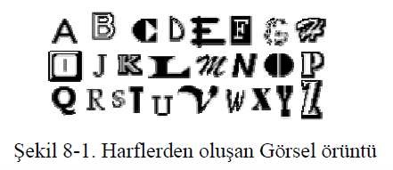
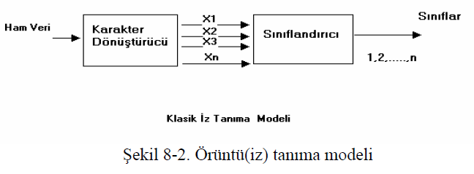
Sınıflandırma Modeli
Görsel örüntü ile çalıştığımızı ve Roman alfabesinin 26 harfini temsil eden örüntüyü bildiğimizi kabul edelim. Buradan örüntü tanıma problemini, giriş verisini 26 sınıftan birisine atama olarak ifade edebiliriz.(Şekil 8-1) Genelde girişin sınıf 1 veya Sınıf 2 veya .. veya …Sınıf c ‘ye ait olduğu şeklinde kendimizi sınırlayacağız..
Yrd.Doç.Dr. Resul DAŞ
<number>/ 34

Slide 13
Sınıflandırma Modeli
Daha ileriye giderek, görsel girişi sayısal hale getirmek için bir kamera kullandığımızı ve bir karakteri parlaklık değerlerinin dizisi olarak ayrıştırdığımızı kabul edelim. Bilgisayar bu veriyi 70 Dr.İ.SOĞUKPINAR G.Y.T.E. Bil.Müh.Böl. nasıl sınıflandıracaktır. Belli bir yaklaşım, girişi, her bir sınıf için standart bir örüntü ile karşılaştırmak ve en iyi uyuşan sınıfı seçmektir. Bu yaklaşımdaki açık problem neyin karşılaştırılacağı ve uyuşmanın mertebesini ölçmenin söylenmeyeceğidir.(Şekil 8-2.) Aynı sınıfa ait olan girişlerin, farklı sınıflardaki örüntüler arasındaki farklılığa göre değişkenliği örüntü tanıma problemlerini böyle karmaşıklaştırır. Bu problemin üstesinden gelmenin bir yolu karakteristik özelliklerin araştırılmasıdır.
Yrd.Doç.Dr. Resul DAŞ
<number>/ 34

Slide 14
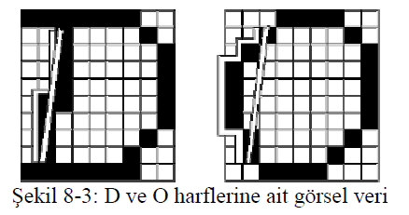
Özellikler
Bir nesne veya bir olayı sınıflandırmanın tek yolu onun karakteristik özelliklerinin veya belirleyici niteliklerinin ölçülmesidir. Örneğin yazılı bir harfi sınıflandırmak için onun alan ve çevresini bilmek faydalı olacaktır. Onun alanının çevresinin karesine oranı ile onun sıkılığını ölçebilirdik.Onun yatay eksene göre üst ve altta kalan kısımlarının alanlarını karşılaştırarak simetrikliğini ölçebiliriz.(En iyi ölçmenin simetriklik olduğu düşünülebilir.)
Bazı özellikler önemli küçük farklara duyarlı olabilir. Örneğin Şekil 8-3’te gösterilen “D” harfini “O”’dan ayırt etmek için sol tarafın düzlüğü ölçülebilir, belki de düz çizgi farkının yay uzunluğuna oranı ölçülebilir Açıkçası, çözülmesi gereken önemli bir özellik olan belirleyici niteliklerin tasarımı bir bilimden çok sanattır.
Yrd.Doç.Dr. Resul DAŞ
<number>/ 34

Slide 15
Belirleyici Özellik Vektörleri
Herhangi bir nesne veya olayı sınıflandırmak için sıkça belirleyici özelliklerin sabit bir kümesi elde edilir. Örneğin her zaman,.
x1 = alan
x2 = çevre
...
xd = yay uzunluğu / Düz çizdi uzaklığı her zaman ölçülebilir.
Bu durumda, belirleyici özellik kümesini, x belirleyici özellik vektörü olarak düşünebiliriz, burada
x, d boyutlu bir sütun vektörüdür. Şekil 8-4 de gösterilmiştir.
Yrd.Doç.Dr. Resul DAŞ
<number>/ 34

Slide 16
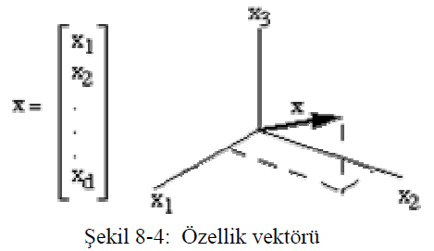
Belirleyici Özellik Vektörleri
Benzer olarak, x’i d boyutlu belirleyici özellik uzayında bir nokta olarak düşünebiliriz.
Yrd.Doç.Dr. Resul DAŞ
<number>/ 34

Slide 17
Standart Sınıflandırma Modelleri (Klasik Model)
Aşağıdaki klasik model örüntü tanıma için önde gelir.
Belirleyici özellik çıkartıcı olarak adlandırılan bir sistem veya program, bir özellik vektörü olan x’in elemanlarına karşılık gelen belirleyici özellikleri x1, x2, ..., xd olan d sayısal kümesini belirlemek için ham veriyi işler. Sınıflandırıcı denilen bir sistem veya program, x’i alır ve Sınıf 1 sınıf 2 , , sınıf c ‘den birine atar.
Yrd.Doç.Dr. Resul DAŞ
<number>/ 34

Slide 18
Standart Sınıflandırma Modelleri (Klasik Model)
Belirleyici özellik çıkartıcının tasarımı çoğunlukla probleme bağlıdır. İdeal belirleyici özellik çıkartıcı aynı sınıftaki bütün örüntüler için aynı x özellik vektörünü, farklı sınıftaki örüntüler için ise farklı özellik vektörünü üretmelidir. Pratikte, farklı girişler, belirleyici özellik çıkartıcı tarafından farklı özellik vektörü üretilmesin sağlar, fakat sınıf içindeki değişkenliğin sınıf arasındakine göre küçük olmasını bekleriz.
Yrd.Doç.Dr. Resul DAŞ
<number>/ 34

Slide 19
Standart Sınıflandırma Modelleri (Klasik Model)
Bu noktada, belirleyici özellik çıkartıcının tasarımcısının yapabileceğinin en iyisi ile işini tamamladığını kabul ederiz, ve özellik vektörü örüntüleri ayırt etmek için gerekli olan bilgiyi içerir. Verilen belirleyici özellik kümesinden sınıflandırıcıyı tasarlamak bizim işimizdir.
Yrd.Doç.Dr. Resul DAŞ
<number>/ 34

Slide 20
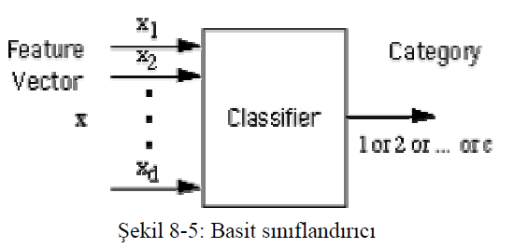
Basit Sınıflandırıcılar
Bir sınıflandırıcı tasarlama yaklaşımı için en az iki yol vardır:
Makul bir çözümün varsayımı ve onu probleme uydurulması
Problemin matematik modelinin çıkartılması ve en iyi sınıflandırıcının üretimi
Yrd.Doç.Dr. Resul DAŞ
<number>/ 34

Slide 21
Basit Sınıflandırıcılar
Daha çok sezgisel olan ilk yöntem pratikte daha çok kullanılır, ve bizim ele alacağımız yaklaşımdır. Basit bir çözüm ile başlayacağız, karakteristiklerinin analizi, zayıf yönlerin belirlenmesi, ve sadece gerektiği şekilde karmaşıklaştırma.. Bu bölümde aşağıdaki kavramlar üzerinde duracağız:
Şablon Uyuşturma(Template matching)
En az mesafe sınıflandırıcılar(Minimum-distance classifiers)
Metrikler(Metrics)
İç Çarpımlar(Inner products)
Doğrusal farklılıkların anlaşılması(Linear discriminants)
Karar sınırları(Decision boundaries)
Yrd.Doç.Dr. Resul DAŞ
<number>/ 34

Slide 22
Şablon Uyuşturma
(Template Matching)
Şablon uyuşturma örüntü sınıflandırma için doğal bir yaklaşımdır. Örneğin Şekil 8-6’da gösterilen gürültülü “D” ve “O” yu düşünelim. Gürültüsüz versiyon şablon olarak sol tarafta gösterilmiştir. Gürültülü örneklerin birisini sınıflandırmak için, onu iki şablon ile karşılaştırmak gerekir. Bu işlem aşağıdaki yöntemlerden birisi ile yapılabilir:
Uyuşmaların miktarını say( uyuşan siyahlar siyah, uyuşan beyazlar ise beyaz).
En fazla sayıda uyuşan sınıfları ayıkla. Bu en fazla karşılıklı ilişki yaklaşımıdır.
Uyuşmayanların miktarını say (Siyah yerde beyaz, beyaz yerde siyah olmalı). En az sayıda uyuşmayanların olduğu sınıfları ayıkla. Bu en az hata yaklaşımıdır.
Yrd.Doç.Dr. Resul DAŞ
<number>/ 34

Slide 23
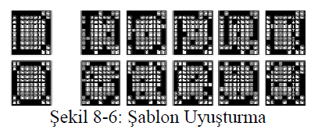
Şablon Uyuşturma
(Template Matching)
Şablon uyuşturma , eğer farklılıklar sınıf içinde kalırsa iyi çalışır. Açıkça, bu örnekte karakterlerde öteleme, dönme, kırpma, çarpıklık, genişleme veya, büzülme gibi başka bozukluk olmadığı için yöntem çalışır. Yöntem bütün problemlerde çalışmayacaktır fakat uygun olduğu zaman çok verimlidir. Aynı zamanda kullanışlı şekilde genelleştirilebilir.
Yrd.Doç.Dr. Resul DAŞ
<number>/ 34

Slide 24
Biyometrik Sistemlerin Kuramsal Tasarım Yöntemleri
Şimdiye kadar ki bölümlerde biyometrik yöntemlerin genel çalışma prensiplerinden öte bu tür sistemlerin çalışabilmeleri için nasıl bir fazladan donanıma ihtiyaç duyduklarını anlatıldı.Örneğin bir parmakizi tanıma sisteminde her istemci için bir CCD kamera içeren sensöre ihtiyaç vardı. Bahsedilen sensörlerin içeriklerinin farklı olmasına rağmen yaptıkları iş aynıdır. Bütün biyometrik sistemlerin kurulumu için istemci başına bir sensör gerekmektedir.Daha sonra buradan okutulan bilgiler tasarlanan sistemin mimarisine bağlı olarak işletilirler. Şekil 8-22’de bir biyometrik sisteme ait kuramsal çizim yer almaktadır.
Yrd.Doç.Dr. Resul DAŞ
<number>/ 34

Slide 25
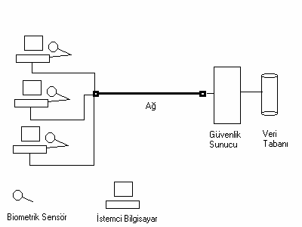
Biyometrik Sistemlerin Kuramsal Tasarım Yöntemleri
Biyometrik sistemlerin tasarımı için uygulanan iki model vardır.
On-line Model
Off-line Model
Yrd.Doç.Dr. Resul DAŞ
<number>/ 34

Slide 26
On-line Model
On-line model yapısında, kullanıcı okunması gereken biyometrik parametresini sisteme okutturur. Sistem almış olduğu biyometrik parametreleri eğer gerekliyse şifreleyerek ağ üzerinden güvenlik parametrelerinin tutulduğu sunucuya gönderir. Sunucu bu parametreleri veritabanı içerisindeki bilgilerle karşılaştırır. Eğer kullanıcı sisteme kayıtlı biriyse sisteme giriş izni gönderir. Kullanıcı tanımlanamadıysa sistem giriş izni vermez. Günümüzde on-line sistemler kullanılmaktadır.
Yrd.Doç.Dr. Resul DAŞ
<number>/ 34

Slide 27
On-line Model
On-line bir sistemde önemli olan nokta biyometrik bilgileri okuyan sensörlerin sunucuya çok güvenli bir şekilde bağlanmaları gerekmektedir. Bunun için ya sensörler ve sunucu arasında güvenli bir yol tayin edilmelidir yada bilgiler yukarıda bahsedildiği üzere çok iyi şifrelenmiş olarak gönderilmelidir.Bilgilerin herhangi bir nedenden dolayı yetkisiz insanların eline geçmesi sistemin büyük bir zaafa uğramasına sebep olabilir. Öyleyse parametreler öyle bir şekilde şifrelenmeli ki bu parametreler bir şekilde elde edilse bile kullanılamamalılar
Yrd.Doç.Dr. Resul DAŞ
<number>/ 34

Slide 28
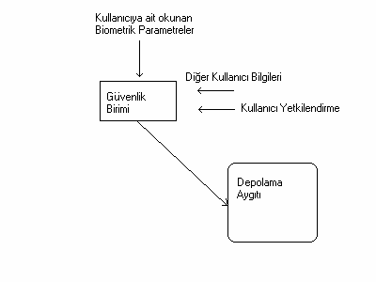
On-line Model
Yrd.Doç.Dr. Resul DAŞ
<number>/ 34

Slide 29
Off-line Model
Off-line sistemlerde ,On-line sistemlerde olduğu gibi gerçek zaman bir doğrulama işlemi yapılmaz. Bunun için gerekli olan bir manyetik kart gibi aparatlar kullanmaktır. Kullanıcıya ait olan bilgiler bu kart üzerinde tutulurlar. Kullanıcı sisteme girmek istediği zaman bu kartı kullanır. Bu tür sistemlerde güvenlik tamamen kullanıcının inisiyatifindedir. Kendisine verilmiş olan depolama aygıtını çok iyi korumak zorundadır. Tersi bir durumda sistemin güvenilirliğinden söz etmek gerçekçi olmayacaktır.
Yrd.Doç.Dr. Resul DAŞ
<number>/ 34

Slide 30
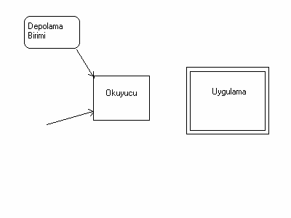
Off-line Model
Bu sebeplerden dolayı off-line bir sistem tasarlanırken güvenlik açısından üzerinde çok daha fazla düşünülmesi gereklidir.
Yrd.Doç.Dr. Resul DAŞ
<number>/ 34

Slide 31
Biyometrik Tanıma Teknikleri
Bu gün birçok biyometrik tanıma uygulaması vardır. Aşağıda bunların türleri verilmiştir.
Parmak izi tanıma
Optik Tanıma
Yüz Yapısı Tanıma
Ses Tanıma
İmza Tanıma
Yazma Ritmi Tanıma
Toplardamar İzi Tanıma
Avuç içi izi
Kulak Şeklinden tanıma
Yrd.Doç.Dr. Resul DAŞ
<number>/ 34

Slide 32

Sonuç
Yrd.Doç.Dr. Resul DAŞ
<number>/ 34

Slide 33

Sorular
Yrd.Doç.Dr. Resul DAŞ
<number>/ 34

Slide 34
Kaynaklar
Yrd.Doç.Dr. Resul DAŞ
<number>/ 34

